Slide 1
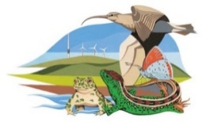
Artenschutzprogramm (ASP) Vögel - Bodenbrüterschutzkonzeption
Einführung
Lena Zech (RPK Ref. 56)
Dr. Martin Boschert (Bioplan Bühl)
Bioplan Bühl

Slide 2
Artenschutzprogramm Vögel – Fokus Bodenbrüter
Ziel des Arten- und Biotopschutzprogramms ist es, vom Aussterben bedrohte und hochgradig gefährdete Tier- und Pflanzenarten sowie solche Arten, für die das Land eine besondere Verantwortung hat, im Bestand zu stabilisieren und zu fördern.
→ Arten der Roten Liste 1 (bspw. Kiebitz Bestandeseinbußen von 80-88%!) im Bereich der Oberrheinschiene im Fokus: Großer Brachvogel, Kiebitz, Bekassine
Seit 2004 ist das ASP Vögel an Bioplan Bühl (Dr. Martin Boschert) vergeben:
Erhebung Bestände und Monitoring des Bruterfolgs
Konzepterstellung für die Brutgebiete & Begleitung der Maßnahmenumsetzung
Vernetzung der Akteure durch die Gründung eines Runden Tisches
Kiebitz-Arbeitsgruppe für Ehrenamtliche
VSG Acher-Niederung
Bioplan Bühl
Notes:
Schutz funktioniert nur bei ganzheitlichem Schutzkonzept aller drei Elemente.

Slide 3
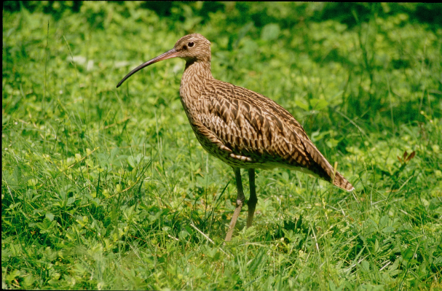

Slide 4
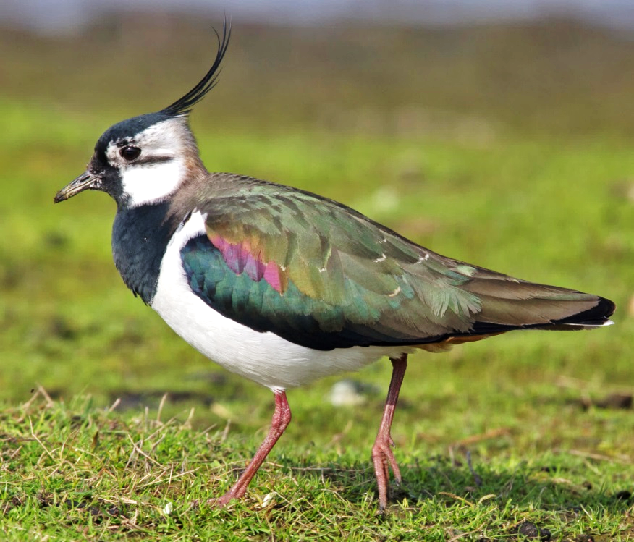

Slide 5
Artenschutzprogramm Vögel – Fokus Bodenbrüter
Zusammenfassung der Bedürfnisse von Bodenbrütern:
Lebensraumansprüche, z.T. genetisch fixiert:
feuchte Flächen unterschiedlicher Struktur: Rohboden zur Brut des Kiebitzes wichtig: Färbung Bodenoberfläche bzw. Vegetation: hoher „Braun“-Anteil frühe Brachestadien zur Deckung, magere Wiesen als Brutplatz des Brachvogels und durch die die Küken ohne Widerstand durchwandern können breite Altgrasstreifen zur Deckung
wasser- oder mindestens feuchtigkeitshaltende Senken, flache Tümpel oder Überschwemmungsflächen zur Nahrungssuche bis in den Juni
offene Flächen ohne Gehölzkulisse: Abstand ungefähr 100-200 m
Ruhe, um zu Brüten!
Bioplan Bühl
Notes:
Schutz funktioniert nur bei ganzheitlichem Schutzkonzept aller drei Elemente.

Slide 6
Artenschutzprogramm Vögel – Fokus Bodenbrüter
Häufig vorkommende Probleme in den Brutgebieten am Oberrhein:
natürliche Austrocknung oder Verfüllung von Senken auf landwirtschaftl. Flächen
weniger Anbau-Diversität auf landwirtschaftl. Flächen, Verschiebung der Bearbeitungszeiten
seit Jahrzehnten weitreichende Gehölzsukzession insbesondere an Gräben & Feuchtstellen
erhöhte Fuchspopulationen, Hinzukommen neuer Prädatoren wie Waschbär
erhöhte Störungen durch Freizeitaktivitäten
Bioplan Bühl
Notes:
Schutz funktioniert nur bei ganzheitlichem Schutzkonzept aller drei Elemente.

Slide 7
Artenschutzprogramm Vögel – Fokus Bodenbrüter
Nur bei Umsetzung aller drei Elemente
ist der Schutz ausreichend!
Daraus ergeben sich 3 zentrale Elemente für die ganzheitliche
Schutzkonzeption in Brutgebieten am Oberrhein:
Lebensraum verbessern:
Anlage und Wiederherstellung von Senken und Mulden, Wiedervernässung von ehemals staunassen Flächen
Optimierung des Nutzungsartenmosaiks (vielfältiges Grünland, Brachen und Äcker)
Erhöhung Qualität Wiesen
Wiederherstellung von gehölzarmen Freiflächen
Nester und Familien schützen:
Einzäunung von Gelegen und Familienverbänden
bei Bedarf weitere Maßnahmen bspw. Prädatorenmanagement
Einschränkungen von Freizeitaktivitäten:
Sperrung von Wegen während der Brutsaison
Informationsangebot verbessern durch Infotafeln
Bioplan Bühl

Slide 8
Artenschutzprogramm Vögel – Fokus Bodenbrüter
Think global, act local?!
gesamten Lebenszyklus betrachten:
Zugwege schützen, Unterstützung der Schutzmaßnahmen in Überwinterungsquartieren, Vernetzung der Akteure
Klimawandel:
Tests mit Solargrundwasserpumpen in einzelnen Brutgebieten, um ein Mindestmaß an feuchten Nahrungsflächen zu halten
Population stärken:
Ausbrüten und Aufzucht unter geschützten Bedingungen

Slide 9
Artenschutzprogramm Vögel – Fokus Bodenbrüter
„Förderprogramm Kiebitz badischer Oberrhein“ – ehrenamtliche Betreuung der Teilgebiete
Jedes Brutgebiet soll in den kommenden Jahren von einer Person oder mehreren Personen betreut werden. Bis jetzt gehören bereits 15 Personen zum Team.
Die Betreuung beinhaltet:
Bestandserfassung (Nester, Bruterfolg)
Kontakt zu Bewirtschaftern und Eigentümern zur Information über Brutvorkommen
ggf. Mithilfe bei Errichtung des Gelege- oder Familienschutzes
Einbringen von Ideen zum Lebensraumverbesserung bei einem jährlichen Treffen
Für jede betreuende Personen wird eine Einführung vor Ort durch Bioplan Bühl angeboten, bei der grundlegendes Wissen über Nestaktivitäten oder über Abstecken von Nestern vermittelt wird.
Ansonsten ist ein enger Kontakt mit den beiden Regierungspräsidien sowie dem beauftragten ASP-Betreuer vorgesehen; sie stehen ferner jederzeit für Rückfragen zur Verfügung.
Die Koordination des Förderprogrammes obliegt den Regierungspräsidien und Bioplan Bühl im Auftrag der Regierungspräsidien.
Im Regierungsbezirk Karlsruhe wird jährlich ein Arbeitskreis „Wiesenbrüterschutz in Rastatt und Baden-Baden“ durchgeführt. Zukünftig soll der Ortenaukreis einbezogen werden und weitere Arbeitskreise eingerichtet werden.

Slide 10
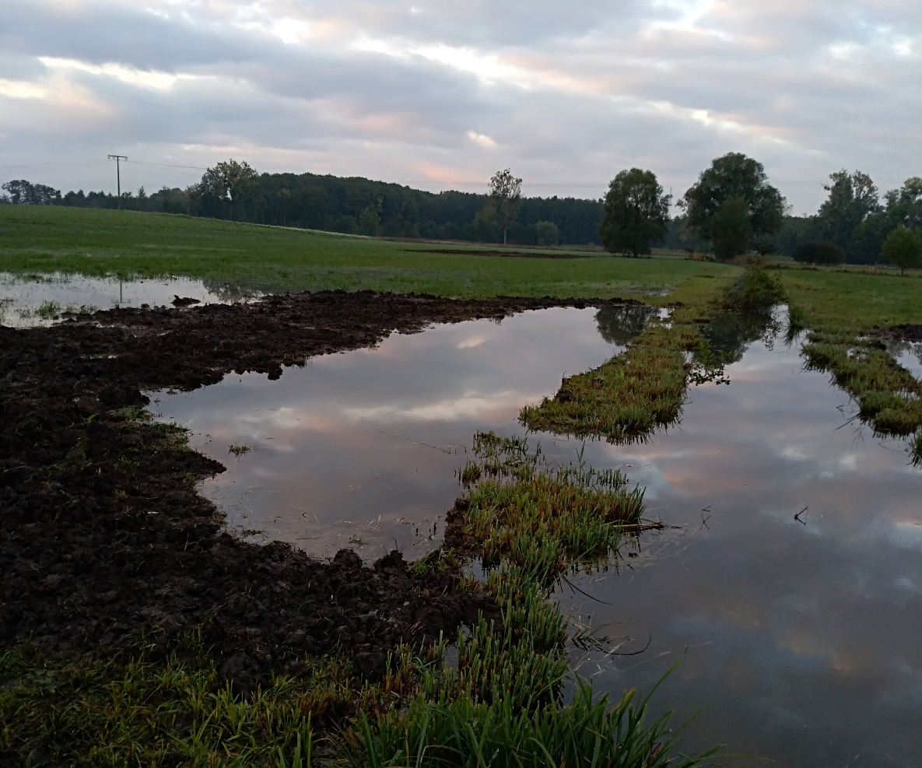
1. Lebensraumverbesserung - Erfolgsaussicht
2020 neu angelegte Flutmulde im TG Aarbruch
…und Grabenaufweitung im TG Latthurst

Slide 11
1. Lebensraumverbesserung - Erfolgsaussicht
Gebiet | Jahr | Erfassung
VSG Acher-Niederung TG Aarbruch | bis 2017 | verwaist
 | 2017-2020 | Maßnahmen (Gehölzentfernung, Mulden)
 | 2018 | 4 Paare Kiebitz (5 flügge Jungvögel)
 | 2019 | 4 Paare Kiebitz – 10 flügge Jungvögel
 | 2020 | 4 Paare Kiebitz – 2 flügge Jungvögel, 1 Großer Brachvogel
außerhalb SGK TG Krapfhurst | 2020 | Lebensraumverbesserung (Ackerbrache)
 | 2020 | Bestandsanstieg Kiebitz von 1 Paar auf 2(-3) Paare
VSG Kinzig-Schutter-Niederung TG Schutter | 2018-2019 | Lebensraumverbessung (Grabenerweiterung, Flutmulde)
 | 2019-2020 | flächige Vernässung
 | 2020 | Bestandesanstieg Kiebitz von 2-3 Paaren auf 15 Paare Großer Brachvogel von 1 Paar auf 5 Paare

Slide 12
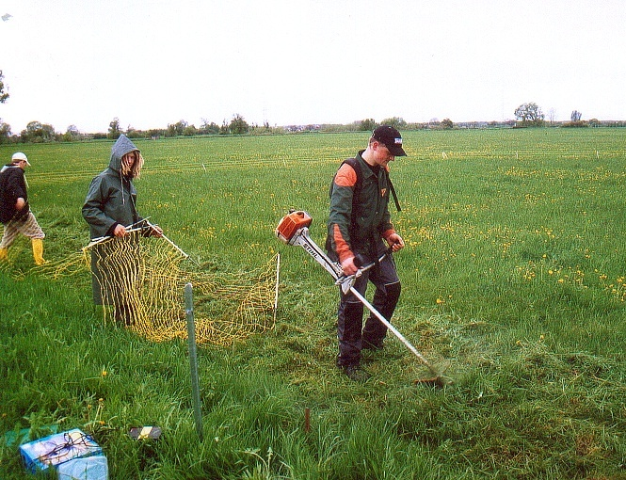
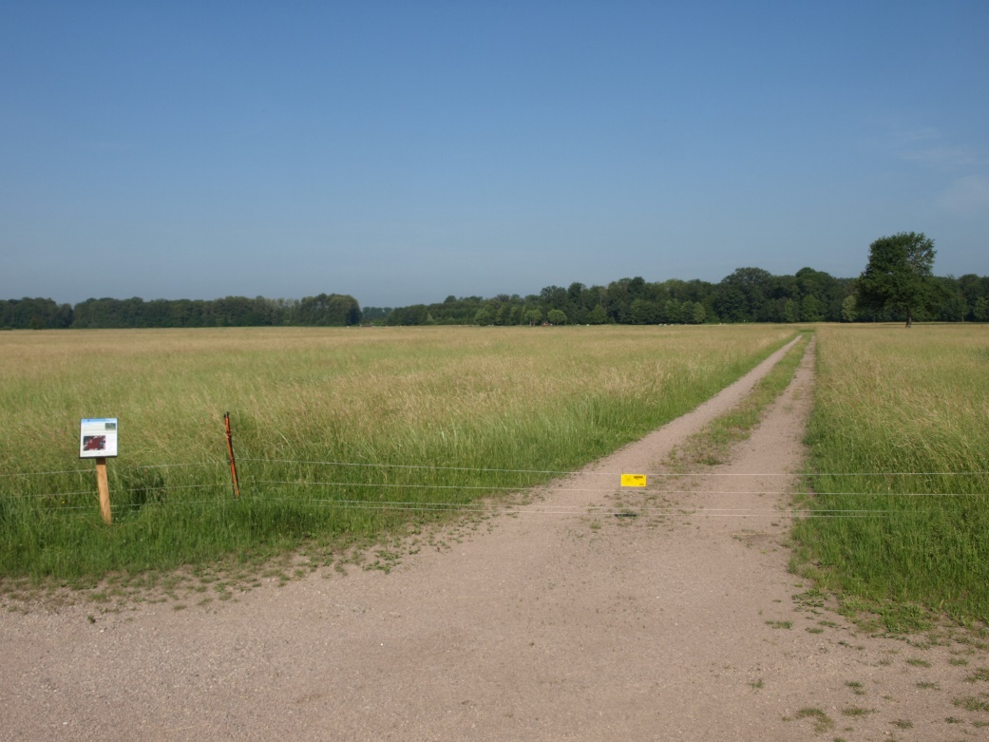
2. Nester und Familien schützen – durch Elektrozäune
Nestzaun: ca. 150 m um das Gelege
Familienzaun: Aktionsradius ca. 20 ha
= Flächen auf denen sich Küken zur Nahrungssuche aufhalten, bevor sie flügge werden.
Foto: 2004 Zivi Uwe Hauber beim Ausmähen der Zaun-trasse bei der ersten Einzäunung eines Brachvogelnestes.
Uwe Hauber heute im Pflegetrupp des Referats 56.
Foto: Familienzaun in der Obersasbacher Mark mit Hinweisschilder 2020.
Bioplan Bühl

Slide 13
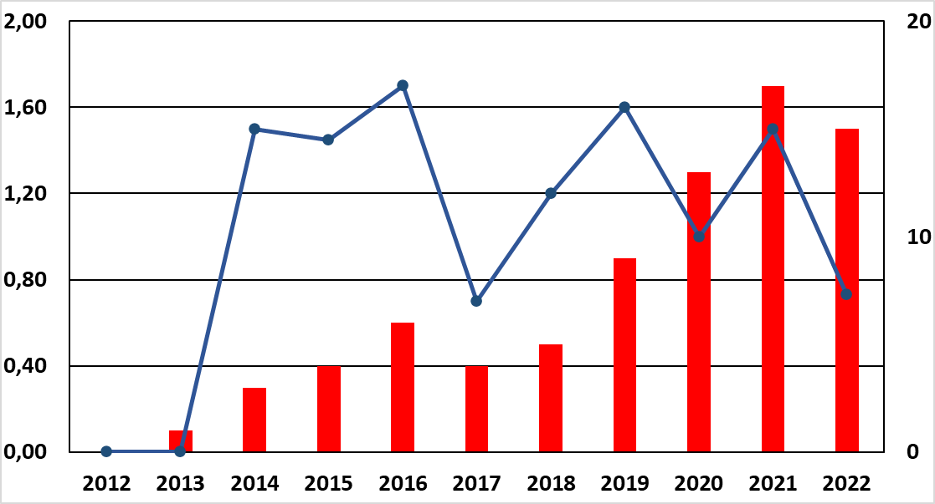
2. Nester und Familien schützen – Erfolgsaussicht
Start der Maßnahme
Abb.: Zunahme der Kiebitzpopulation in einem Teilbereich der Kammbach-Niederung durch Lebensraumverbessernde Maßnahmen in Kombination mit Nest-und Familienschutzmaßnahmen.

Slide 14
3. Besucherlenkung / Öffentlichkeitsarbeit
1. Infotafeln zum Gebiet & Vogelarten an vielgenutzten Feldwegen (Beispiel Infotafel Fünfheimburger Wald)
2. Sperrung von einzelnen Wegen während der Brutsaison durch eine Allgemeinverfügung
3. Kennzeichnung der gesperrten Bereiche durch Hinweisschilder (Beispiel Obersasbacher Mark).
BRUTGEBIET
Betreten verboten
von 01. März bis 31. Juli
Landratsamt Ortenaukreis
Bioplan Bühl

